Slide 1
Развитие внимания в младшем школьном возрасте
Работу выполнила:
Учитель начальных классов - Куркчи Алие Алиевна
МБОУ «Золотополенская ОШ»

Slide 2
Внимание – это способность человека сосредоточиться на определенных объектах и явлениях.
Непроизвольным
не имеющее цели и волевого усилия
Произвольным
наличие цели и активное её поддержание посредством силы воли

Slide 3
Основные свойства внимания:
Концентрация.
Объём.
Устойчивость.
Распределение.
Переключение.

Slide 4
Концентрация внимания
Объём внимания
- это умение сосредоточиться на нужном объекте, отдельных его частях или признаках, способность вникнуть в проблему, задачу.
- характеризуется количеством одновременно воспринимаемых и удерживаемых в сознании объектов.

Slide 6
Переключение внимания
- это перемещение внимания с одного объекта на другой или с одного вида деятельности на другой в связи с постановкой новой задачи.

Slide 7
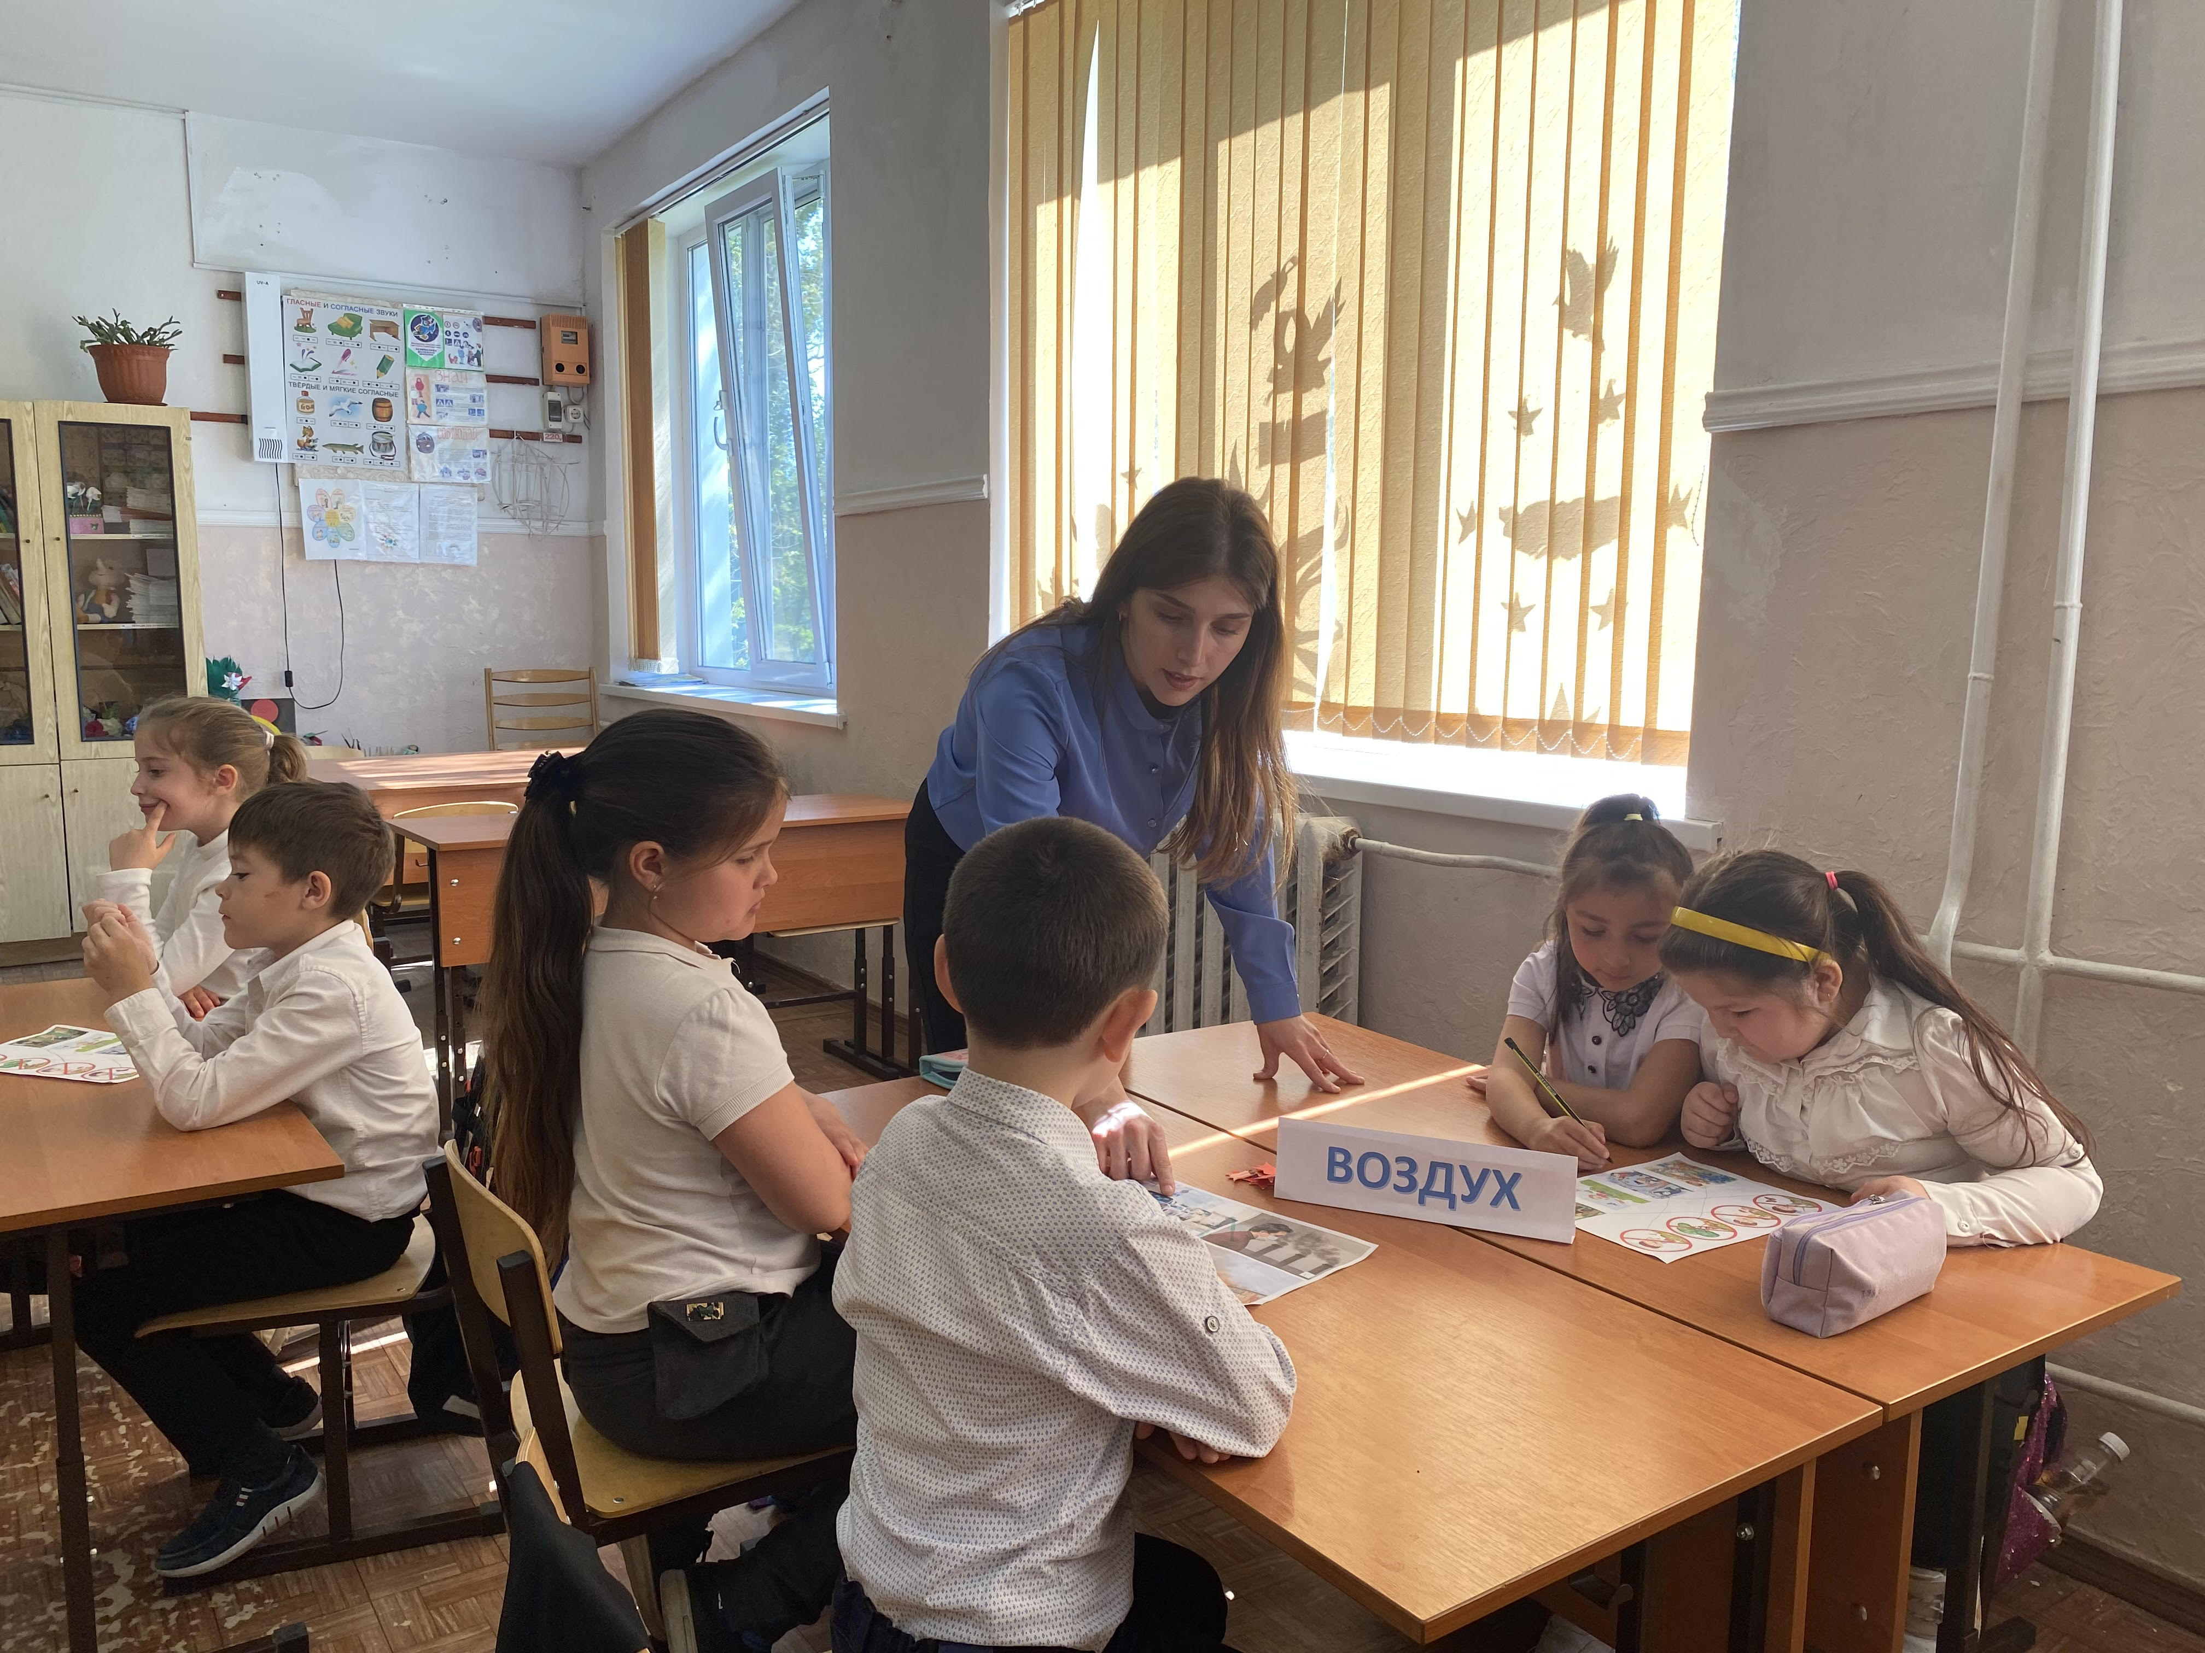
Цикл упражнений на развитие внимания:

Slide 8
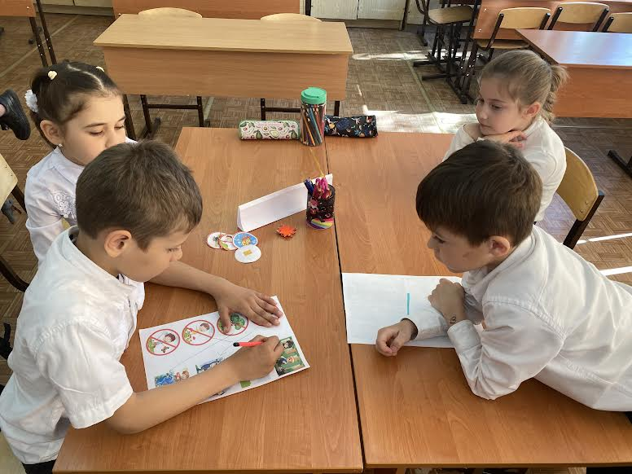

Slide 9
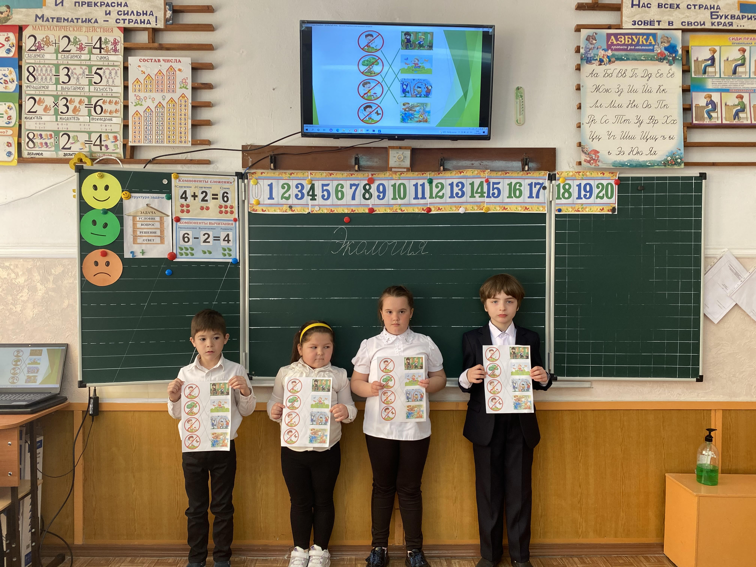

Slide 10
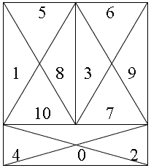
Устойчивость и концентрация
внимания
Весёлый счёт

Slide 11
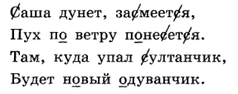
Корректурная проба

Slide 12
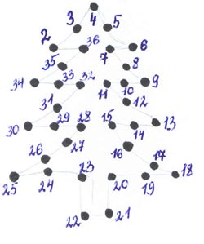
Соедини точки

Slide 13
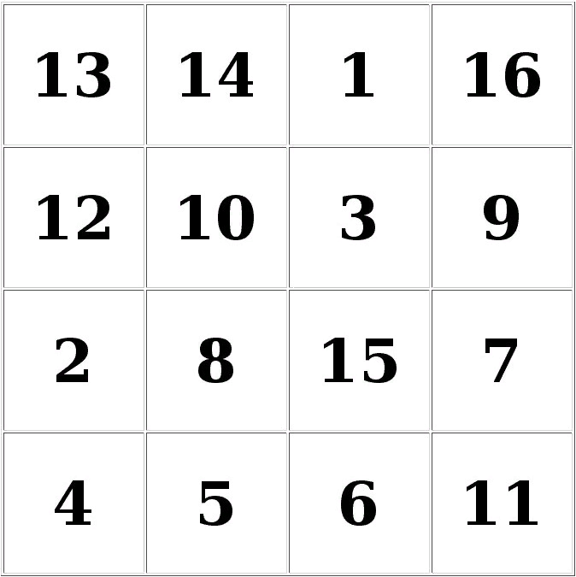
Распределение и переключение внимания
Таблица Шульте

Slide 14
Не собьюсь
1, 2, -, 4, 5,
-, 7, 8, -, 10,
11, -, -, 14, -,
16, 17, -, 19, -.

Slide 15
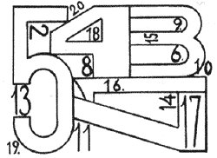
Переключение внимания
Найди пропущенное число

Slide 16
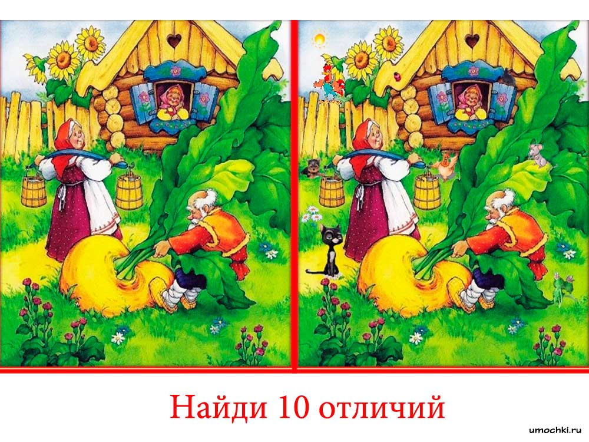
Найди отличия

Slide 17
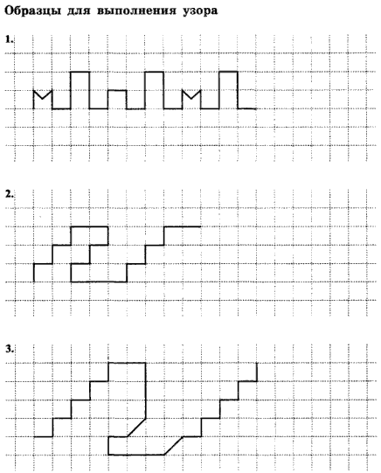
Переключение внимания
Воспроизведи образец

Slide 18
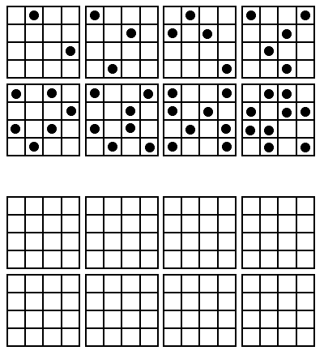
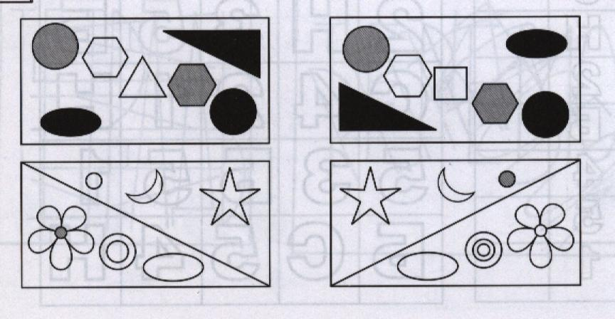
Объём внимания
Что изменилось
Выполни по образцу

Slide 19
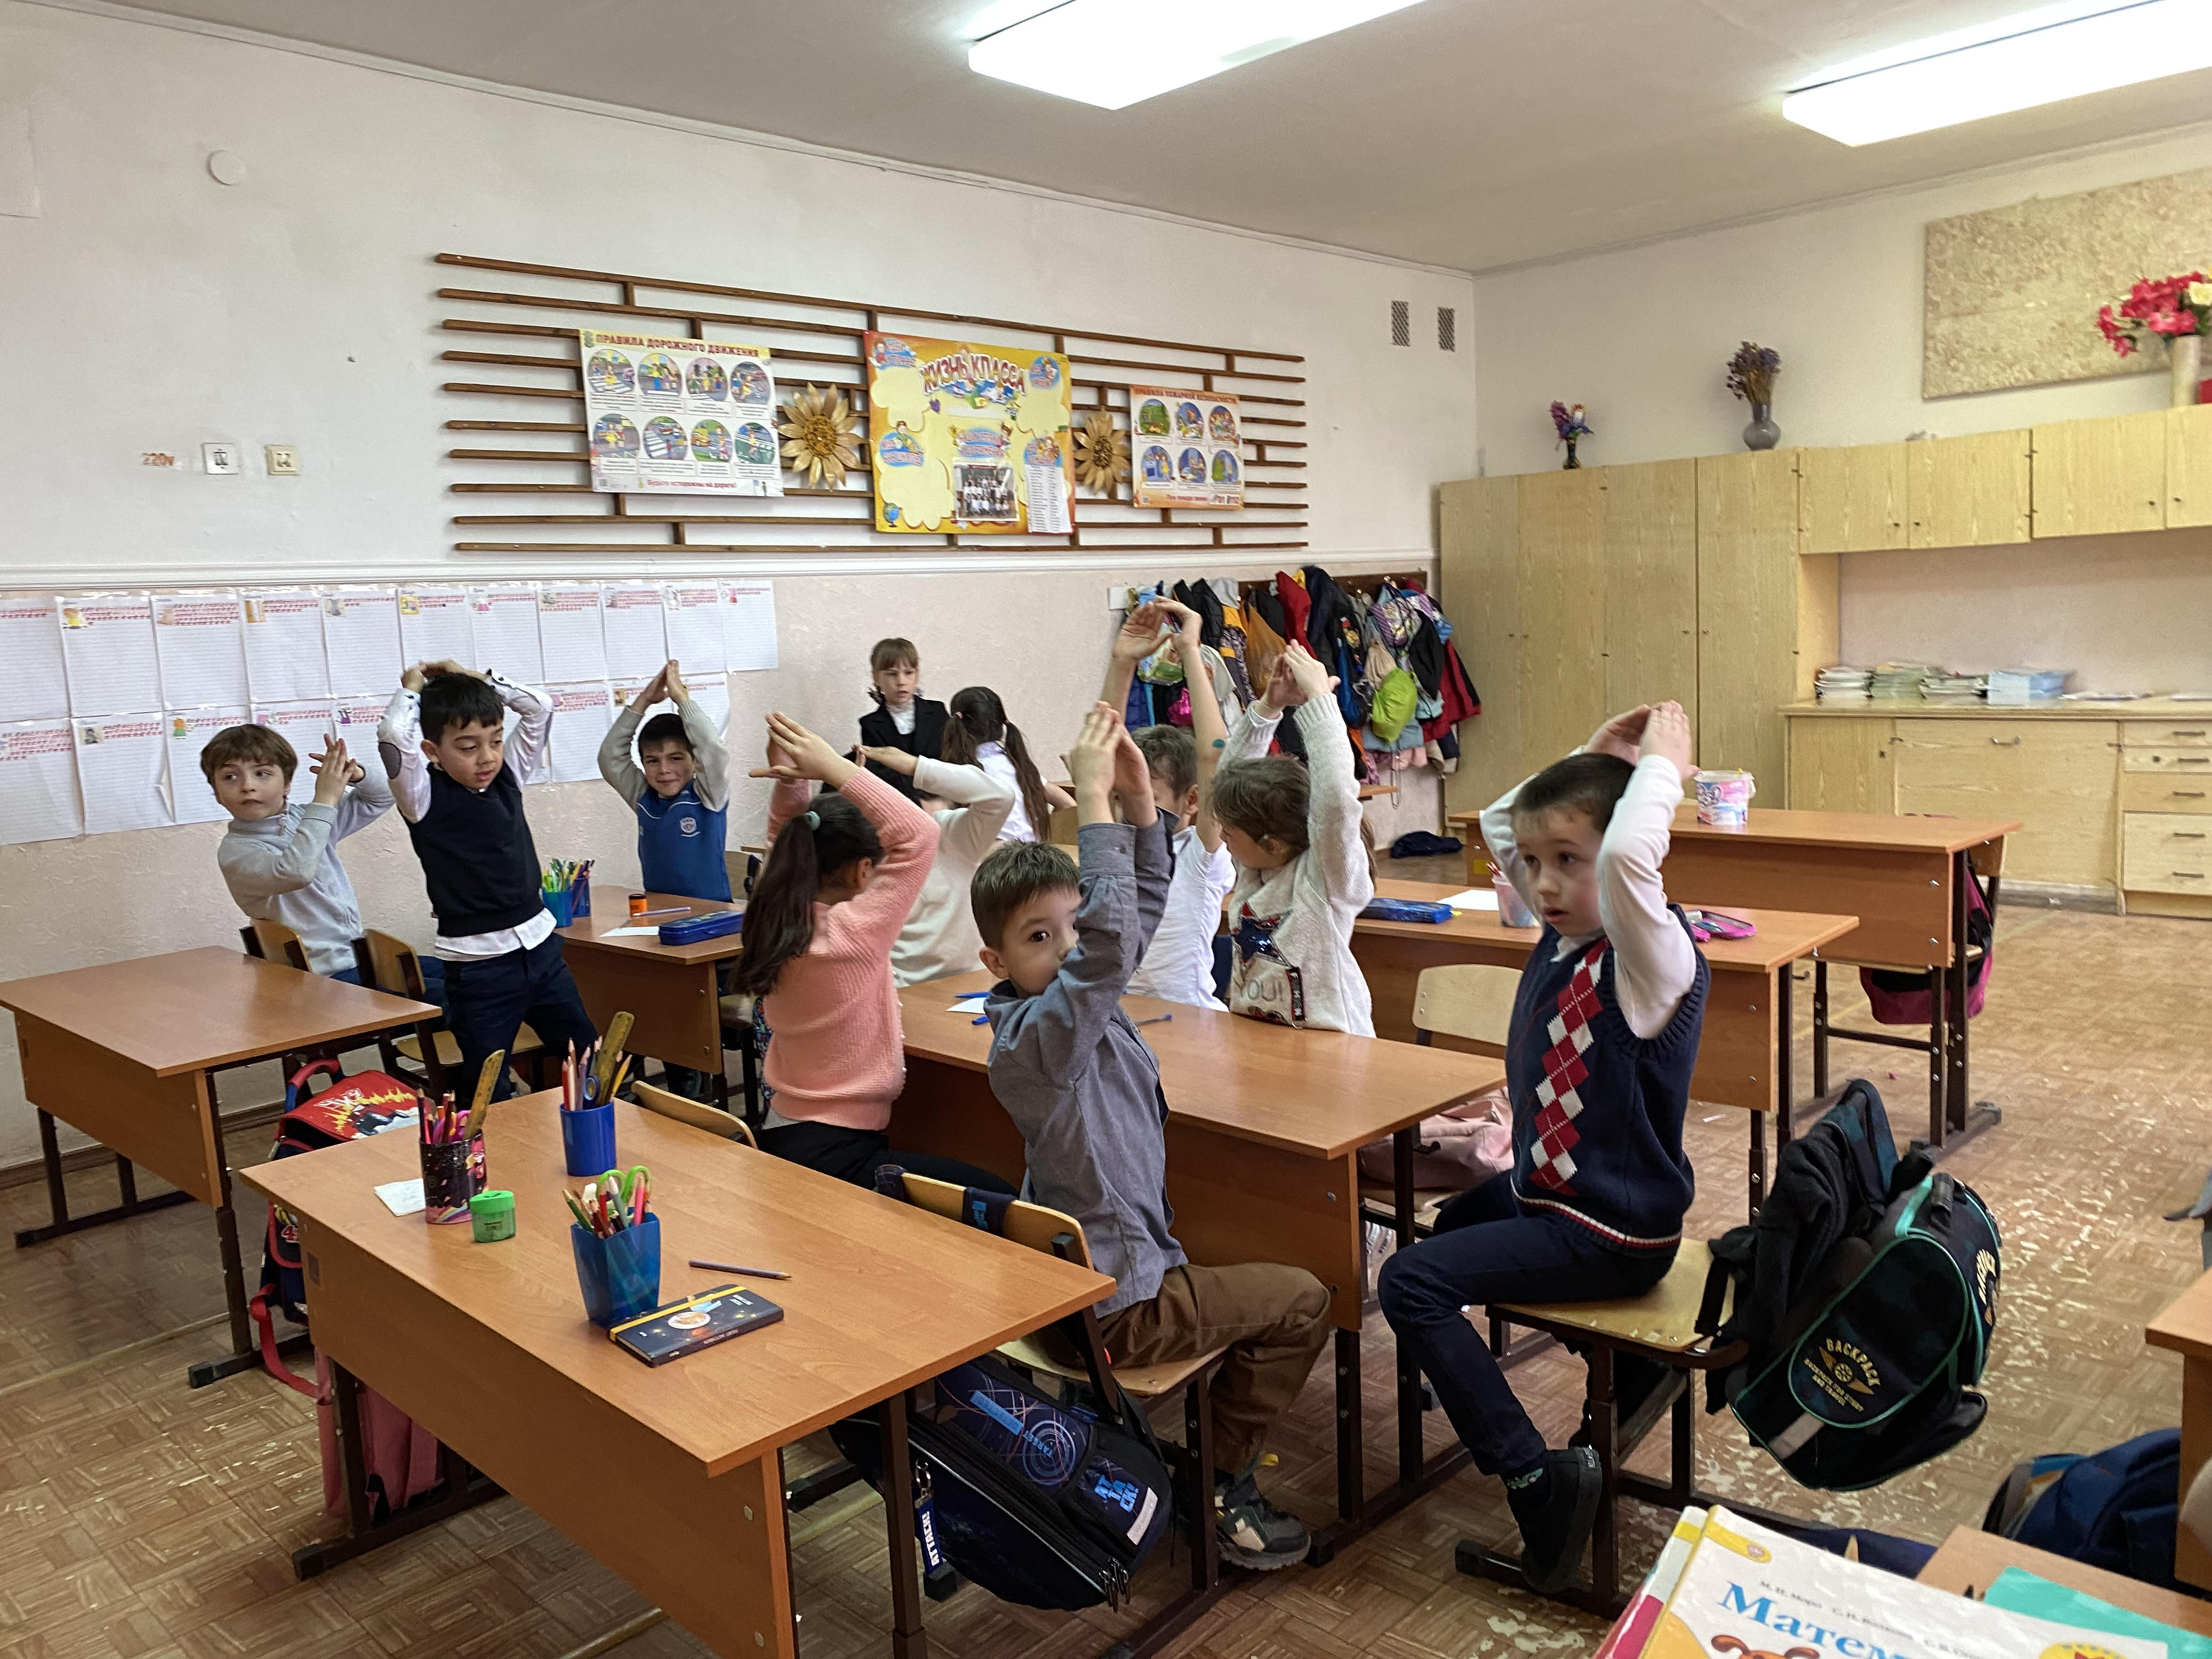
Физкультминутки для внимания

Slide 20
Заключение
Анализ результатов показывает, что через некоторое время использования таких игр-упражнений призыв учителя "быть внимательным" способен вызвать у детей состояние концентрации.
Практика показывает, что ученики младших классов с большим интересом и старанием относятся к таким занятиям, на которых в качестве специальной учебной задачи ставится формирование внимания, организованности.
Возраст от 6 до 11 лет является чрезвычайно важным для психического и социального развития ребенка. Во-первых, кардинально изменяется его социальный статус – он становится школьником, что приводит к перестройке всей системы жизненных отношений ребенка. У него появляются обязанности, которых ранее не было и которые определяются теперь не только взрослыми, но и окружающими его сверстниками.

